Slide 1
갈루아체(Galois Field)
https://youtu.be/uH-ZMunbrBM

Slide 2
군(Group)과 체(Fields)
갈루아체=유한체(Finite Fields)
소체(Prime Fields)
확대체(Extension Fields)
AES에서 GF${(2}^{8})$적용

Slide 3
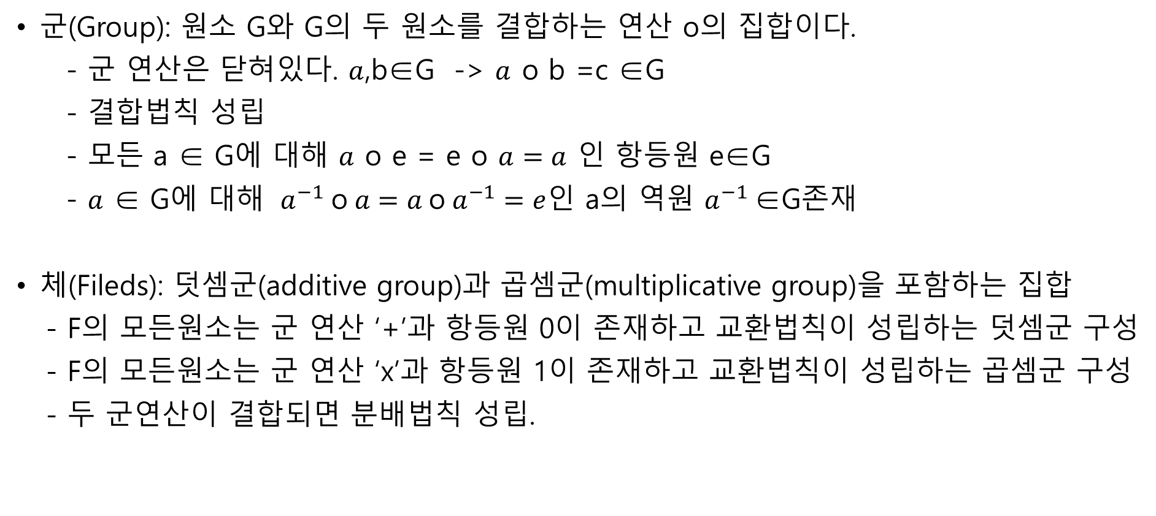
군(Group)과 체(Fields)
군(Group): 원소 G와 G의 두 원소를 결합하는 연산 o의 집합이다.
- 군 연산은 닫혀있다. $a$,b∈G -> $a$ o b =c ∈G
- 결합법칙 성립
- 모든 a ∈ G에 대해 $a$ o e = e o $a=a$ 인 항등원 e∈G
- $a$ ∈ G에 대해 ${ a}^{−1} \text{o} a=a \text{o}{ a}^{−1}=e$인 a의 역원 $a^{−1}$∈G존재
체(Fileds): 덧셈군(additive group)과 곱셈군(multiplicative group)을 포함하는 집합
- F의 모든원소는 군 연산 ‘+’과 항등원 0이 존재하고 교환법칙이 성립하는 덧셈군 구성
- F의 모든원소는 군 연산 ‘x’과 항등원 1이 존재하고 교환법칙이 성립하는 곱셈군 구성
- 두 군연산이 결합되면 분배법칙 성립.

Slide 4
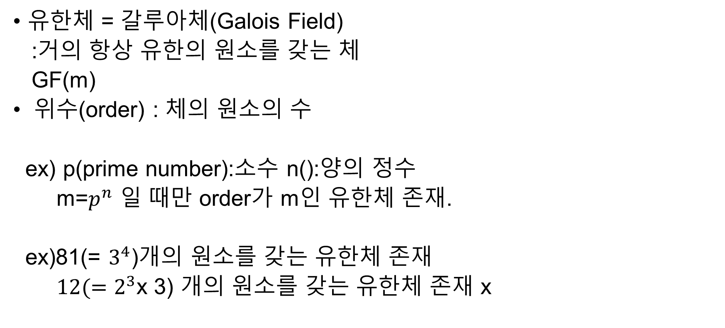
유한체(Finite Field)=갈루아체(Galois Field)
유한체 = 갈루아체(Galois Field)
:거의 항상 유한의 원소를 갖는 체
GF(m)
위수(order) : 체의 원소의 수
ex) p(prime number):소수 n():양의 정수
m=$p^{n}$ 일 때만 order가 m인 유한체 존재.
ex)81(= $3^{4}$)개의 원소를 갖는 유한체 존재
$12(=2^{3}$x 3) 개의 원소를 갖는 유한체 존재 x

Slide 5
소체(Prime Fields)
Order이 소수인 체 = GF(p)
GF(p)의 원소 : GF(p)={0,1, …. p-1}
GF(p)의 연산은 모듈러 p에서 수행. (mod p)
+ | 0 | 1 | 2 | 3 | 4
0 | 0 | 1 | 2 | 3 | 4
1 | 1 | 2 | 3 | 4 | 0
2 | 2 | 3 | 4 | 0 | 2
3 | 3 | 4 | 0 | 1 | 2
4 | 4 | 0 | 1 | 2 | 3
X | 0 | 1 | 2 | 3 | 4
0 | 0 | 0 | 0 | 0 | 0
1 | 0 | 1 | 2 | 3 | 4
2 | 0 | 2 | 4 | 1 | 3
3 | 0 | 3 | 1 | 4 | 2
4 | 0 | 4 | 3 | 2 | 1
ex)GF(5)={1,2,3,4}
모듈러 5에서의 연산

Slide 6
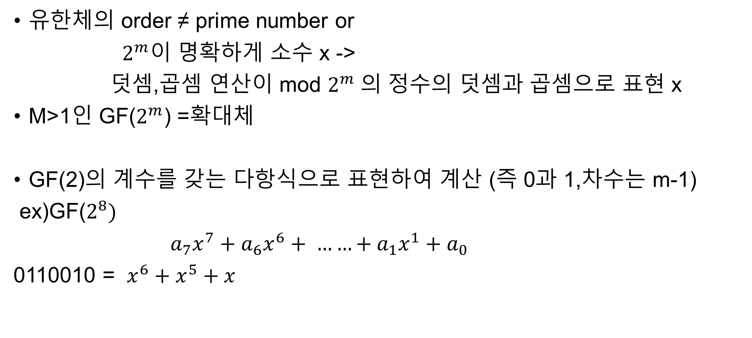
확대체(Extension Fields - ($GF(2^{m})$)
유한체의 order ≠ prime number or
$2^{m}이$ 명확하게 소수 x ->
덧셈,곱셈 연산이 mod $2^{m}$의 정수의 덧셈과 곱셈으로 표현 x
M>1인 GF($2^{m}$) =확대체
GF(2)의 계수를 갖는 다항식으로 표현하여 계산 (즉 0과 1,차수는 m-1)
ex)GF($2^{8})$
$a_{7}x^{7}+a_{6}x^{6}+ ……+a_{1}x^{1}+a_{0}$
0110010 = $x^{6}+x^{5}+x$

Slide 7

$GF\left(2^{m}\right)$에서 덧셈과 뺄셈
GF(2)에서의 수행
- mod 2에서의 덧셈과 뺄셈은 동일
- XOR 와 동일
Ex) GF($2^{8}$)
A(x) = $x^{7}+x^{5}+x^{4}+ 1$
± B(x) = $x^{7}+ x^{4}+x^{2 }+1$
C(x) = $x^{5} + + x^{2}$

Slide 8
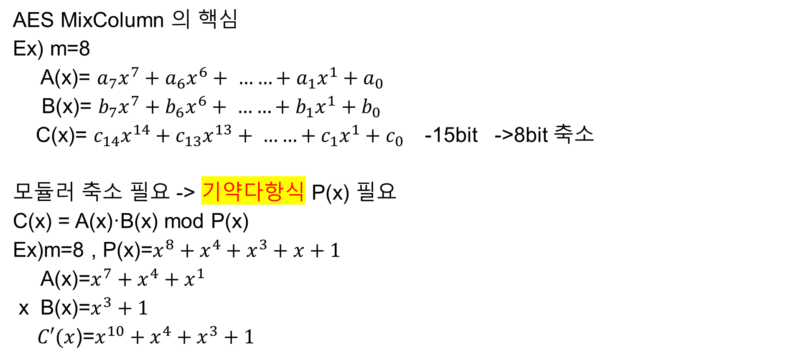
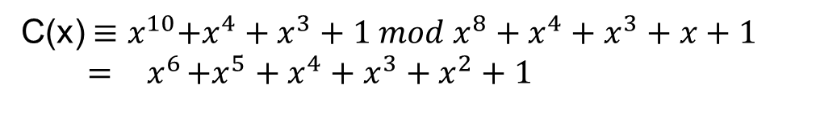

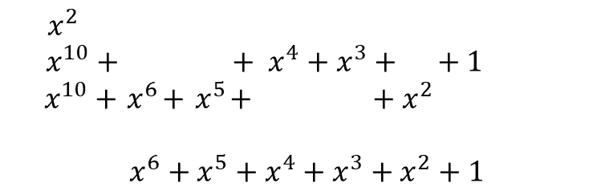
$GF\left(2^{m}\right)$에서 곱셈
AES MixColumn 의 핵심
Ex) m=8
A(x)= $a_{7}x^{7}+a_{6}x^{6}+ ……+a_{1}x^{1}+a_{0}$
B(x)= $b_{7}x^{7}+b_{6}x^{6}+ ……+b_{1}x^{1}+b_{0}$
C(x)= $c_{14}x^{14}+c_{13}x^{13}+ ……+c_{1}x^{1}+c_{0 }$ -15bit ->8bit 축소
모듈러 축소 필요 -> 기약다항식 P(x) 필요
C(x) = A(x)·B(x) mod P(x)
Ex)m=8 , P(x)=$x^{8}+x^{4}+x^{3}+x+1$
A(x)=$x^{7}+x^{4}+x^{1}$
x B(x)=$x^{3}+1$
$C′(x$)=$x^{10}+x^{4}+x^{3}+1$
${ x}^{2}$
$x^{10}+ + x^{4}+x^{3}+ + 1$
$x^{10}+{ x}^{6}+{ x}^{5}+ + x^{2}$
$x^{6}+x^{5}+x^{4}+x^{3}+x^{2}+1$
$$x^{8}+x^{4}+x^{3}+1$$
C(x)${ ≡x}^{10}+x^{4}+x^{3}+1 mod x^{8}+x^{4}+x^{3}+x+1$ $= { x}^{6}+x^{5}+x^{4}+x^{3}+x^{2}+1$

Slide 9
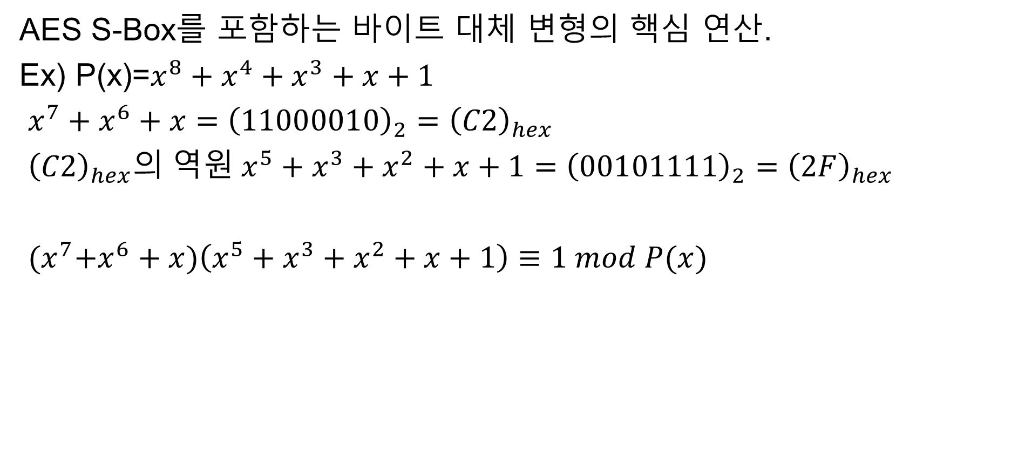
$GF\left(2^{m}\right)$에서 역원
AES S-Box를 포함하는 바이트 대체 변형의 핵심 연산.
Ex) P(x)=$x^{8}+x^{4}+x^{3}+x+1$
$x^{7}+x^{6}+x={\left(11000010\right)}_{2}={\left(C2\right)}_{hex}$
${{\left(C2\right)}_{hex}의 역원 x}^{5}+x^{3}+x^{2}+x+1={\left(00101111\right)}_{2}={\left(2F\right)}_{hex}$
${(x}^{7}+x^{6}+x)\left(x^{5}+x^{3}+x^{2}+x+1\right)≡1 mod P(x)$

Slide 10




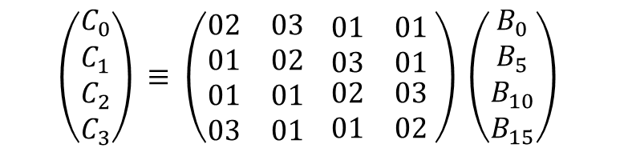
AES에서 GF${(2}^{8})$적용
S_BOX
$A_{i}$
MixColumn
GF($2^{8}$) 역원
아파인 대응
$$B_{i}$$
GF($2^{8}$)
$$\left(\begin{aligned}C_{0} \\ C_{1} \\ C_{2} \\ C_{3}\end{aligned}\right) ≡ \left(\begin{matrix}02 & 03 \\ 01 & 02 \\ 01 & 01 \\ 03 & 01\end{matrix} \begin{matrix}01 & 01 \\ 03 & 01 \\ \begin{aligned}02 \\ 01\end{aligned} & \begin{aligned}03 \\ 02\end{aligned}\end{matrix} \right) \left(\begin{aligned}B_{0} \\ B_{5} \\ B_{10} \\ B_{15}\end{aligned}\right)$$

